Slide 1
STORAGE PERIPHERALS
PERTEMUAN - 7
NOVIANDI
PRODI MIK | FAKULTAS ILMU-ILMU KESEHATAN

Slide 2
Learning Outcomes
Capaian
Menjelaskan tentang contoh-contoh perangkat media penyimpanan pada komputer

Slide 3
Storage
Disebut juga Storage Sekunder
Physical material tempat komputer menyimpan data, menyimpan informasi, dan aplikasi lainnya.
Contoh:
Drive Solid State
Eksternal Harddisk
USB Flash Drive
RFID Tags
Internal Harddisk
Memory Cards
Cloud Storage
Network Attached Storage Deice
NFC Tags

Slide 4
Radio Frequency Identification (RFID)
Metode identifikasi dengan menggunakan sarana yang disebut label RFID atau Transponder untuk menyimpan dan mengambil data jarak jauh.
Label atau kartu RFID dibaca dengan menggunakan gelombang radio. Label RFID berisi informasi yang disimpan secara elektronik dan dapat dibaca hingga beberapa meter jauhnya.

Slide 5
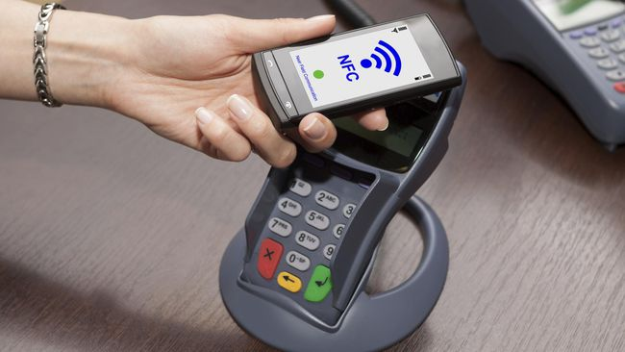
Near Field Communication (NFC)Tags
NFC tag di program untuk mengendalikan berbagai fungsi pada ponsel secara otomatis.
User NFC tag dapat melakukan beberapa kegiatan
Contoh:
Menyesuaikan alarm pada smartphone
Masuk kedalam model aplikasi tertentu
Mengaktifkan Bluetooth atau wifi
Mengatur kecerahan layar

Slide 6
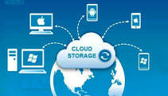
Cloud Storage
Media penyimpanan online
File tersimpan pada komputer yang memiliki akun cloud storage
Konsep cloud storage sama dengan file server suatu perusahaan
Jenis-jenis cloud storage
Dropbox
Google Drive
SkyDrive
iCloud
Amazon Cloud Drive
Comodo

Slide 7
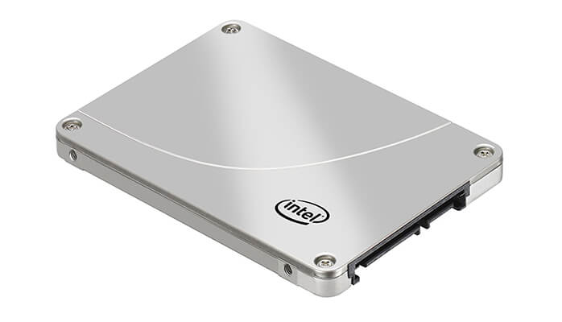
Solid State Drive (SSD)
Media penyimpanan data dengan menggunakan Integrated Circuit (IC) yang dirakit sebagai memory untuk menyimpan data secara presisten (Spersifik)
Media penyimpanan data yang digunakan adalah nonvolatile memory sebagai media dan tidak menggunakan cakram magnetis
Performa laptop dengan SSD lebih cepat dibandingkan HDD
Notes:
data yang telah tersimpan di SSD tidak akan hilang meskipun daya listrik tidak ada.

Slide 8
Internal Harddisk
Perangkat penyimpanan yang digunakan untuk menyimpan dan mengambil data digital secara cepat melalui cakram yang berputar.
Menyimpan data secara permanen
Setiap data yang dibaca dari HDD menggunakan metode pembacaan secara acak.
Hardware Hard disk internal terdiri dari cakram yang berputar dengan cepat dan menggunakan mata head untuk membaca sekaligus untuk menulis data.
Notes:
Hard Disk menggunakan komponen elektromekanis yang disana terdapat disk atau platter yang berputar, dan head yang akan bergerak untuk membaca dan menulis pada disk dengan menggunakan elektromagnetik.

Slide 9
How HDD Works?
Notes:
Langkah 1 Papan sirkuit mengendalikan pergerakan aktuator kepala dan motor kecil Langkah 2 Sebuah motor kecil memutar piring-piring saat komputer sedang berjalan. Langkah 3 Saat perangkat lunak meminta akses disk, kepala baca / tulis menentukan lokasi data terkini atau baru. Langkah 4 Head actuator memposisikan lengan baca / tulis di atas lokasi yang benar pada platters untuk membaca atau menulis data.

Slide 10
Defragment a Hard Disk
Tools standar atau bawaan hard disk dengan fitur yang bertujuan untuk melakukan proses defragmentasi pada hard disk.
Proses copy – paste pada sebuah hard disk defragment yang asal
Kemungkinan jumlah file yang saling bertumpuk dalam drive penyimpanan hard disk defragment
File-file dalam hard disk defragment yang tidak beraturan

Slide 11
Defragment a Hard Disk
Open the Control Panel window.
Tap or click the Control Panel link on the Settings menu to display the Control Panel.
Tap or click the ‘System and Security’ link.
If necessary, scroll to display the ‘Defragment and optimize your drives’ link.
Tap or click the ‘Defragment and optimize your drives’ link.
Tap or click the hard disk you wish to defragment.
Tap or click the Optimize button to begin defragmenting the selected hard disk. This process may take from several minutes to more than one hour.

Slide 13
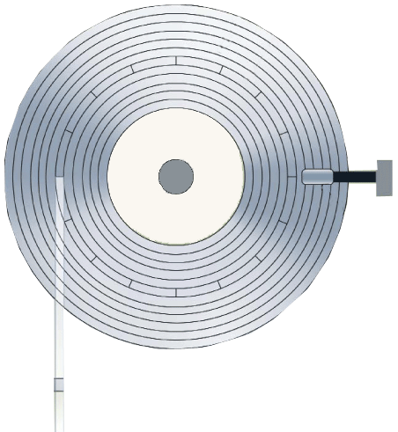
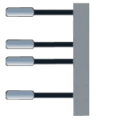
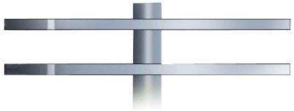
platter
What is a cylinder?
track
sector
Bagian vertical track melalui semua platter
Gerakan tunggal membaca, menulis, mengakses semua platter pada silinder
read/write head
platter
sides
cylinder

Slide 14
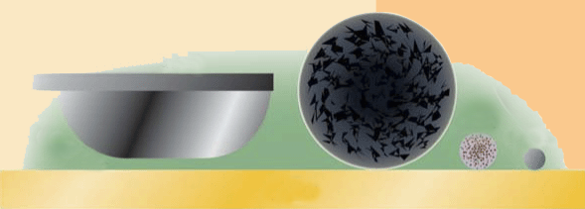
Hard Disk
What is a head crash
Saat proses membaca platter
Partikel asap, debu atau rambut manusia bisa membuat drive tidak dapat digunakan
hair
read/write head
dust
clearance
smoke
platter

Slide 15
What is an external hard drive?
Hard drive eksternal, adalah disk, freestanding hard disk or SSD yang biasanya terhubung ke komputer dengan menggunakan kabel

Slide 16
USB Flash Drives
A USB flash drive is a portable
flash memory storage device

Slide 17
Memory Cards
Memory card is removable flash memory, usually no bigger than 1.5 inches in height or width, that you insert in and remove from a slot in a computer, mobile device, or card reader/writer
Dapat transfer data dengan menggunakan card reader/writer

Slide 18
Optical Discs
An optical disc is a type of storage media that
consists of a flat, round, portable
metal disc made of metal,
plastic, and lacquer that is written and read by a laser.

Slide 19
What is capacity?
Kilobyte (KB)
1 thousand
Megabyte (MB)
1 million
Gigabyte (GB)
1 billion
Terabyte (TB)
1 trillion
Petabyte (PB)
1 quadrillion
Exabyte (EB)
1 quintillion
Zettabyte (ZB)
1 sextillion
Yottabyte (YB)
1 septillion

Slide 20
What is a Storage Device
Hardware that records and retrieves items to and from storage media
Reading
Process of transferring items from storage media to memory
Writing
Process of transferring items from memory to storage media
Functions as source of input
Creates output

Slide 21
Backing Up Computers
and Mobile Devices
Proses membuat data cadangan, dengan cara menyalin atau membuat arsip data komputer sehingga data tersebut dapat digunakan kembali apabila terjadi kerusakan atau kehilangan
Tujuan Backup
Untuk mengembalikan data apabila data tersebut hilang
Untuk mengembalikan data ke titik tertentu pada masa lalu

Slide 22
Daftar Pustaka
Vermat, Sebok, Freund, Campbell, Frydenberg. 2016. Discovering Computers 2016 Tools, Apps, Devices, and the Impact of Technology. ISBN: 13:978-1-305-39185-7

Slide 23
TERIMA KASIH

